Slide 1
LC 計画推進委員会
************************************************************************
日時： 2月10日 (月） 13:00〜17:00
場所： KEK 3号館 (1階) セミナーホール
************************************************************************
議 事
報告：
１．リニアコライダー計画推進に関する状況 （鈴木機構長）
２．日本学術会議での審議状況 （相原委員）
３．LCBおよび高エネルギー研究者会議からの報告 （駒宮委員）
４．リニアコライダー戦略会議からの報告 （山下委員）
５．KEK-LC推進室からの報告 （山本明)
ディスカッション：
6．LC加速器・技術開発レビューからの報告 (生出委員）
7. 今後5年間の『技術的準備への展望・課題』 （山本）
8. ディスカッション 全員
***************************
次回・推進委員会の予定： （調整: 候補日提案： 4月17日）

Slide 2
ILC 「設計から実現」にむけた
技術課題、展望
山本 明
LC 計画推進会議・2014-2-10

Slide 3
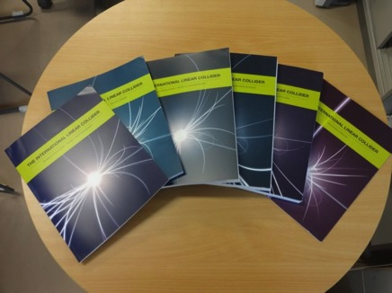
ILC Technical Design Report: 2013-6-12 公開

Slide 4
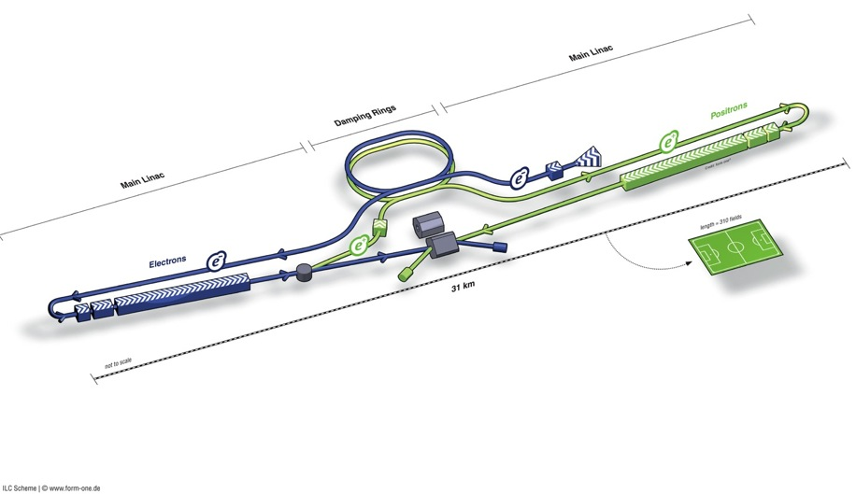
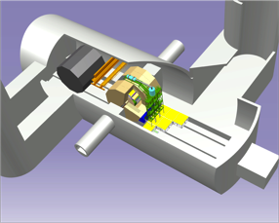
ILC TDR Design
Damping Rings
Polarised electron source
Ring to Main Linac (RTML)
(including
bunch compressors)
e+ Main Linac
e- Main Linac
Parameters | Value
C.M. Energy | 500 GeV
Peak luminosity | 1.8 x10³⁴ cm⁻²s⁻¹
Beam Rep. rate | 5 Hz
Pulse duration | 0.73 ms
Average current | 5.8 mA (in pulse)
E gradient in SCRF acc. cavity | 31.5 MV/m +/-20% Q₀ = 1E10
E+ source

Slide 5
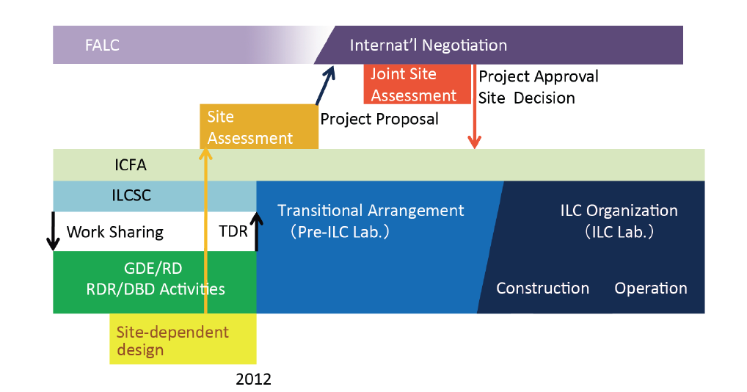
ILC Time Line: Progress and Prospect
Expecting: 3+2 year

Slide 6
ILC Time Scale required
 | 12 | 13 | 14 | 15 | 16 | 17 | 18 | 19 | 20 | 21 | 22 | 23 | 24 | 25
ILC TDP/TDR
ATF-II | Beam test
ATF-future |  |  | Extended program
STF
QB | Beam test
STF2- CM1+CM2a |  |  | Beam test
STF-Future |  |  |  | Extended program
CFS
Civil eng.
Site-survey
 |  |  | 14 19 |  | 16 21 |  |  | 19 24 |  |  |  |  |  | 25 30
ILC constr. |  |  |  |  |  |  |  |  |  |  |  |  |  | Commissioning
Fabrication |  |  | Preparation for the project |  | Preparation for industrialization |  | Fabrication and tests, preparation for installation
Inst/commission. |  |  |  |  |  |  |  |  |  |  | Installation
After getting Green Sign、
・Preparation for contract： ~ 2 years
・Construction period： ~ 10 years
・If the green sign given in 5 years、
ILC to be realized by 2030

Slide 7
Further Works in Preparation Phase
Accelerator Engineering Design
Positron Source: Conventional source development as backup
Damping Ring: Ultra low emmittance beam, and the stability, Undulators, 650 MHz SCRF
RTML: residual magnetic field effect in long beam transport-line
ML: Cavity integration, CM engineering for cost-effective industrialization, Cryogenic Eng.
BDS: Final focusing with nano-beam, alignment w/ tighter tolerance, and design update
Beam Dynamics: Accurate lattice design based on the specific site
CFS: Site specific work including Detector hall and Central Campus design and others
EDMS: engineering based on the EDMS

Slide 8
LCC-ILC準備段階・包括的技術課題
加速器の設計最適化（詳細技術設計）
  加速器設計パラメータの最適化
  250 GeV から500 GeV へのStaging 具体案
  信頼性の高い陽電子源（バックアップ）の設計、実証。それに伴う加速器全体設計
  陽電子／電子衝突タイミング調整の為のラティス詳細設計最適化（DR, RTML, ML 長さのマッチング
  衝突点における衝突角度の確定
ILC 土木・建築設計（建設サイトを特定した設計）の最適化
  地質調査（更なるボーリング、）精細化、加速器レイアウトの固定
  中央キャンパス、（リモートキャンパスアクセスポイントの選定・固定 （これに伴う、地域と連携した調整）
  環境アセスメント：
加速器要素設計・量産技術（性能／コスト）の最適化、システム技術実証
  超伝導加速空洞技術 （STF2による総合技術実証：多連CM によるビーム加速・制御）
  ナノビーム技術 （ATFにおける総合技術実証： ナノビームおよび安定性）
  陽電子源技術の確立、技術（耐久性）実証試験
  衝突点ビームコミッショニング技術
  要素・安全アセスメント（放射線、高圧ガス等）
コスト、人員、スケジュールの精度向上
  サイト候補地一本化を踏まえた、詳細、具体的な検討に基づく、コスト再評価
  国際協力によるコスト、人員の配分の具体的な検討、国際協力交渉
広範な学術、技術への貢献、展開
  エネルギーフロンティアとしての展開、より広範な加速器応用展開等

Slide 9
ILC 建設を前提とした5年次計画
「本格的準備・5カ年計画」に必要な予算
  加速器・施設詳細設計および建設の為のプロジェクト（契約）準備
  加速器要素（特にSCRF ）の工業的・製造技術の習熟、試験設備の整備
  一般的に、大型計画が、本格的建設の前に必要とする準備・調査費の目安を仮定として~ 3 % とし、目安とする。
    この内、これまでに、既に充当された技術開発、調査、検討費 (1%) を考慮すると、今後、準備予算のレベルを見通すことができる。
    この予算想定のもとで、プロジェクトの実質的なゴーサインを得ることが、求められるのではないか？
  さらに、この内の~50 % 相当は、実計画のなかに取り組むことができると仮定すると、~ 1%のレベルで準備期間に必要な予算と考えることができる。

Slide 10
ILC建設にむけた土木・建築設計準備
FY-H26
P1 |  | P2 |  | P3 |  | P4 |  | P5
Planning
Basic Design
Detailed Design
Tendering
Cost Estimate
Geological Survey
Basic Survey
Detailed Survey
Additional.
Topographical Survey
Basic
Detailed
Construction
Land Acquisition
Compensation
Site Decision
Land Negotiation
Acquisition
Environmental Impact Study
Preparation
Environmental Impact Survey
Permission

Slide 11
ATF: Progress and Plan
ATF長期計画(案)
GDE
Next KEK Roadmap
CY
2011
2012
2013
2014
2015
2016
2017
2018
ILC
Delay by fire and earthquake
General R&D
Nano beam orbit control
Develop.(2nmBPM, Fast FB)
Nano beam orbit control (FONT extension)
Beam study
2nm stab. R&D
2nm steady op.
Beam study
37nm
Steady op.
R&D of the Very high chromaticity optics
Ultra small beam ~ 20 nm
Small beam
Gamma-gamma collider R&D
Develop. / beam study
4-mirror optical cavity (LAL/KEK)
Gamma-gamma laser system R&D
Application
High Field Physics
General R&D
Ex) for KEKB; CSR, RF gun,
Instrument develop.,
Low emittance,…
Test beamline for detector?

Slide 12
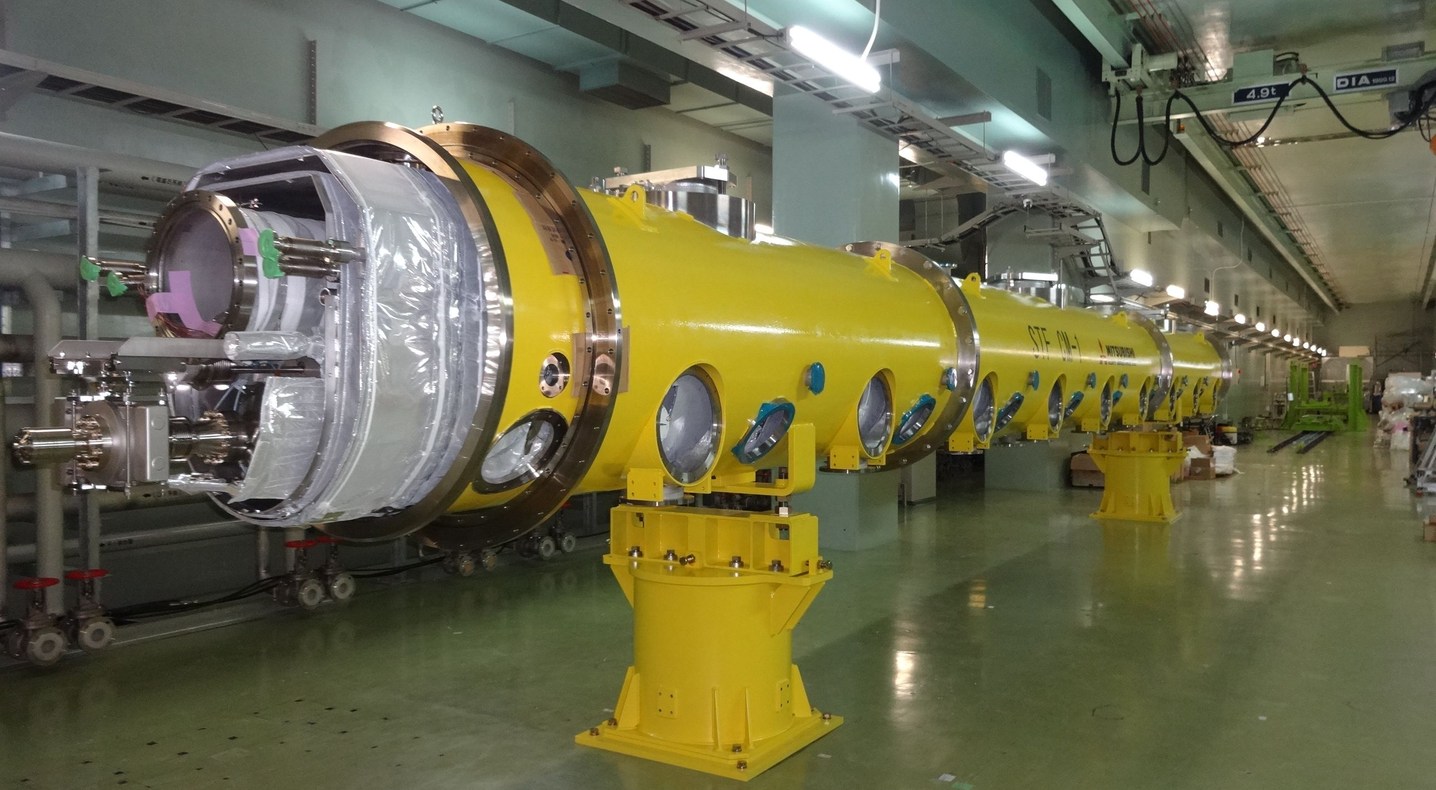
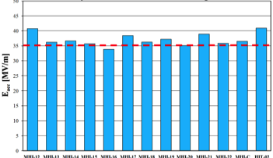
STF2：超伝導加速器の実証、応用の展開
■ Objective
•High Gradient (31.5 MV/m)
＝＞Demonstration of full cryomodule
・Pulse and CW operation (for effectuve R&D
・Better efficiency power sources
・SCRF electron gun
・Training for next generation s
Plan:
Multiple Cryomodule for system study
In-house Cavity to be installed
in cooperation with industry
Wide range application including
Photon Science
H26年度に完成、H27年度にビーム加速
Electron Gun
Full Cryomodule s
Undulators
Detector
CM0
BC
H26・当初予算検討ではCN2b までの整備を含む
SC RF-Gun
CM1
CM2a+2b
CM3a +3b,
Beam Dump
Gradient achieved at KEK-STF: > ~ 35 MV/m
Progress: > 90 %
2013-12-18

Slide 13
Plan of STF R&D beyond TDR
CY2011
CY2012
CY2013
CY2014
CY2015
CY2016
ILC
GDE
LCC: ILC preparation-phase
TDR
TDR Review
STF
TDR complete
QB Construction
Operation
Operation
2014 ~
cool-down
cold-RF Power Test
2015 ~
beam-test, study
Cryomodule (CM-1) Construction
CM-2a Construction
CFF
CM-2a Construction
Cavity mass production R&D
Functioning

Slide 14
ILC in Linear Collider Collaboration
To prepare for the ILC project realization
・Detailed design study
・Cost-effective project realization
ICFA
Chair: TBD
FALC
Chair: Y. Okada
Program Adv. Committee
PAC – Chair: N. Holtkamp
Linear Collider Board
LCB – Chair: S. Komamiya
Regional Directors
B. Foster (EU)
H. Weerts (AMs)
A. Yamamoto (AS)
Linear Collider Collab. LCC Directorate
- Director: L. Evans
Deputy (Physics)
– H. Murayama
KEK
KEK
LC Project
Office
A. Yamamoto
Tech.
Board
ILC
– M. Harrison
- (Deputy) H. Hayano
CLIC
– S. Stapnes
Physics & Detectors
– H. Yamamoto
Acc.
Tech. S.
Acc. Design & Integration (ADI)
Technical Support
Phys. & Detector
To be linked to LCC-Phys

Slide 15

Pre-IL Accelerator Organization in LCC
LC Project Office (KEK)
ILC Project Management
Technical
Board
Baseline, Schedule
Cost, EDMS
Accelerator Design & Integration
SRF
Conventional Facilities
Electron Source
Main Linac
Cryogenic Support
Positron Source
Beam Delivery
Safety
Damping Rings
Machine-Detector Interface
Electrical Support
RTML & bunch compressor
Mechanical Support
Domestic Programs &
System Tests
Controls & Computing

Slide 16
KEK-LC
KEK-ILC Preparation Organization, proposed
(A. Yamamoto, Nov., 18, updated Dec. 15, 2013)
KEK LC Project Office
LCC -ILC
Tech. Baseline:
Schedule:
Cost:
EDMS:
Communication
Accelerator
Physics-Detector
Conv. Facility
& Siting
MDI
Phys. WG
Acc. Design & Integ.
Acc. Tech.
R&D WG
Main Linac
Civil Engineering
Sources
SRF Cavity/CM
Computing &
Network
D.R.
BDS
RF (HL/LL)
Utilities
Cryogenics
Others
RTML & B.D.
MDI
Safety
System Tests
ATF, STF2, & STF-COI
Electrical dev.
Mechanical dev.
Cnt’l & Computing

Slide 17
LCC-ILC Accelerator Organization (Plan-B’)
( under discussion, 3 Feb. 2014)
LCC-ILC Director: M. Harrison, Deputy: H. Hayano * KEK-LC : link to KEK LC Project Office
Sub-Group | Global Leader Deputy | KEK-LC Leader* Deputy | Sub-Group | Global Leader Deputy | KEK-LC Leader* Deputy
Acc. Design Integr. | EU AS-JP/KEK | KEK | SRF | AS-KEK AMs, EU-CERN (or EU ) | KEK KEK
Sources (e-, e+) | AMs AS-JP/KEK | JKEK KEK | RF Power & Cntl | AS-KEK (AMs), (EU) | KEK KEK
Damping Ring | AMs AS-JP/KEK | KEK | Cryogenics (incl. HP gas issues) | AS-KEK AMs, EU-CERN | KEK (KEK))
RTML | AS-JP/KEK (EU-CERN) | KEK | CFS | AS-KEK AMs, EU-CERN, | KEK (KEK)
Main Linac (incl. Bunch Compr. & Beam Dynamics) | AMs AS-KEK | KEK | Safety (Rad. safety & others) | AS-KEK (AMs), (EU-CERN) | KEK (KEK)
BDS | EU-CERN, (or AMs, or EU) AS-JP/KEK | KEK | Electrical Support (Power Supply etc.) | TBD | TBD
MDI | EU As-JP/KEK | KEK | Mechanical S. (Vac. & others) | TBD | TBD
 |  |  | Domestic Program, Hub Lab. Facilities | TBD | KEK KEK
Major Tasks: Fix technical design parameters to be optimized, and reflect them to CFS design optimization, within a few years.

Slide 18
Linear Collider
R & D Status in Cooperation between CERN and KEK, focusing on ILC
Akira Yamamoto (KEK/LCC)
CERN-KEK Committee, 30 December, 2013

Slide 19
Cooperation Anticipated between
KEK-CERN-European Laboratories
Nano-beam handling technology
  Nano-beam and the stability as a common subject for both ILC and CLIC, through ATF collaboration
  Final focusing including magnet and the mechanical stability, as well as commissioning technology, still to be investigated
SCRF cavity integration technology,
  Specially on input-power couplers and tuners, as a common subject for both ILC and SPL for LHC injector upgrade,
Cryogenic engineering
  Specially on handling of large amount of helium inventory, as a specially crucial issue in mountain region,
Civil engineering study
  specially for the detector-hall design,

Slide 20
LC計画推進委員会への報告・まとめ （意見交換への叩き台）
ILC 計画の『設計から実現へ』にむけた準備段階における、現実的かつ具体的な活動方針を探っている。
大型計画における準備活動（建設予算前）における妥当な相対的予算、および(LHC計画を実績・参考とした）現実的な準備予算、活動計画を策定つつある。
  CFS: 地質調査を補完し、施設工事の予想リスクを低減する
  超伝導加速器技術: STF2 計画を充実し、CTF-COI との相補的な設備投資・連携を計り、技術実証を行う。
    EXFEL, SCLS-II 等との国際連携で、必要なスケール実証を計る。
  ナノビーム技術： ATF2 計画を継続、充実させ、国際協力による技術実証を計る
  国際分担： CERN-KEK 協力・連携を深め、実質的な人的資源（FTE) の充実を計る。
これらを総合し、本計画の1%レベルでの更なる準備予算で、本建設への見通し（必要技術の実証、システム設計）を得ることを目指す。

